Slide 1

신규 캐릭터 기획

Slide 2
1
기존 유니크 영웅 풀 분석
 | 태3 탱커 | 태3 전사 | 태3 원거리 | 태3 지원가 | 태2 탱커 | 태2 전사 | 태2 원거리 | 태2 지원가 | 합
화 속성 | 0 | 3 | 0 | 1 | 1 | 1 | 3 | 0 | 9
수 속성 | 1 | 0 | 2 | 1 | 0 | 1 | 3 | 1 | 9
지 속성 | 0 | 2 | 2 | 0 | 1 | 1 | 2 | 1 | 9
무 속성 | 0 | 2 | 1 | 1 | 1 | 2 | 1 | 1 | 9
암 속성 | 1 | 2 | 1 | 1 | 0 | 2 | 1 | 1 | 9
광 속성 | 1 | 2 | 0 | 1 | 0 | 2 | 2 | 1 | 9
합 | 3 | 11 | 6 | 5 | 3 | 9 | 12 | 5 | 54
태생 2성은 속성, 포지션 별로 어느정도 균형이 맞지만
아직 태생 3성은 균형이 맞지 않는 상태
특히 화 속성과 지 속성이 포지션 불균형이 심함

Slide 3
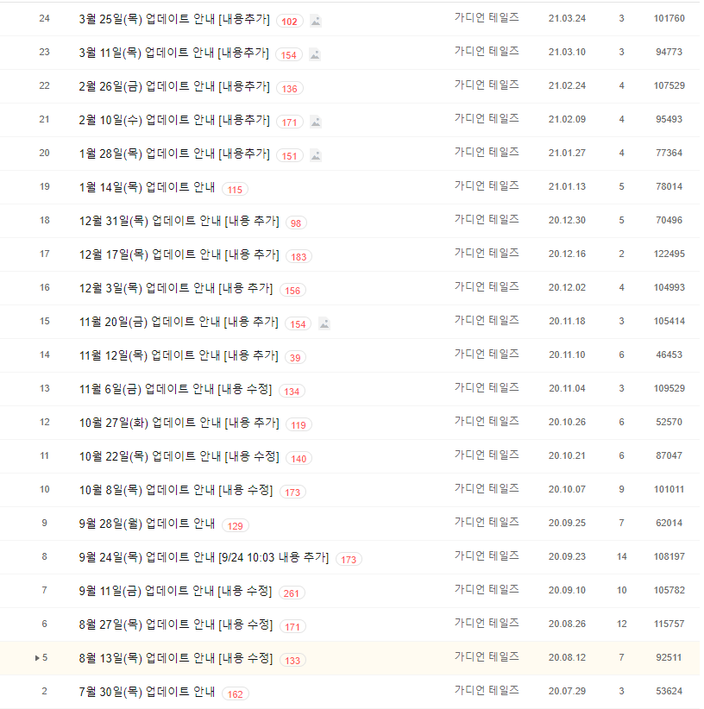
2
업데이트 순서 분석
신규 태생 3성 캐릭터의 출시 속성 패턴 분석

Slide 4
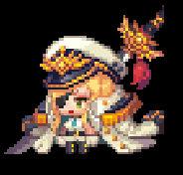
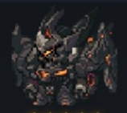

3
기존 탱커 군 분석
딜탱
반사탱
힐탱
태생 3성 탱커중 퓨어 탱커 포지션은 X
퓨어 탱커가 출시 된다면, 아레나 방덱에서 기용이 많이 될 것으로 예상

Slide 5
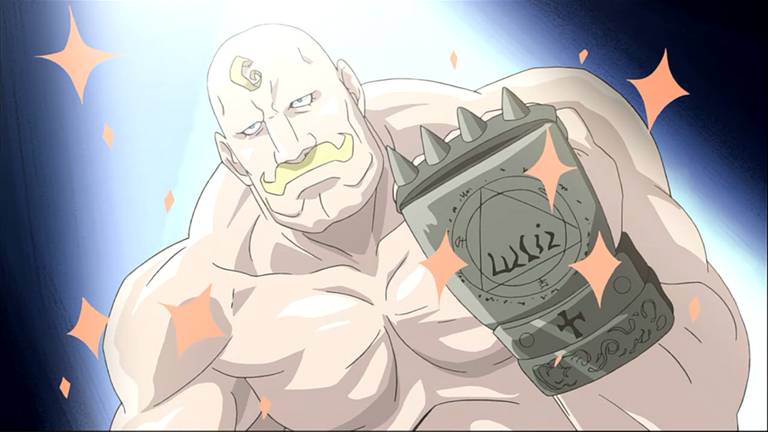
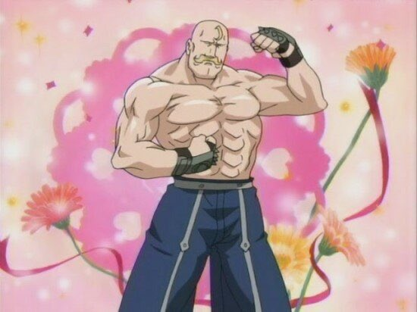
4
신규 캐릭터 외형 모티브
육체적으로 강력해 보이는 외모
엄청난 근육
하지만 동료들에게는 상냥하고
재미있으며 믿을 수 있는 동료
근육 자랑하는 것을 좋아함
(보디 빌더 포즈)
상체는 탈의
하의는 군복을 입고 있는 형태

Slide 6
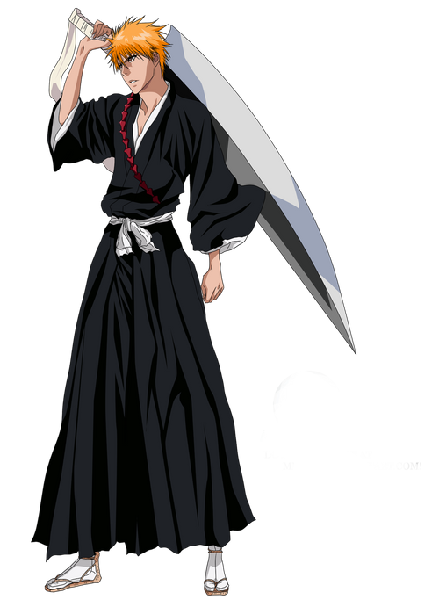
5
신규 캐릭터 성격 모티브
자신의 동료를 지키기 위해
무모할 정도로 모든 것을 포기 할 수 있는 성격

Slide 7
6
신규 캐릭터 외형

Slide 8
7
신규 캐릭터 스토리
태어나자마자 버려져 전쟁터에서 자란 그는 전장이 집이었고, 동료들이 가족이었다.
하지만 가혹한 전장에서 살아남는 동료들은 극소수였고, 그 극소수의 동료들 마저 반복되는 전장 속에서 죽어갔다.
이러한 상황에 정신적으로 지쳐버린 그는
“나도 이제 제발 동료 곁으로 가고 싶어＂라고 할 때 적군이 사용한 폭격에 휘말리게 되었고, 눈을 감았다 떴을 때
그는 라 제국의 한 전장에 있었다.

Slide 9
8
신규 캐릭터 보유 능력

Slide 10
9
신규 캐릭터 공격 모션

Slide 11
10
신규 캐릭터 전용 무기

Slide 12
11
총평

